Slide 1
テキストマイニングⅠ
イントロダクション

Slide 2
この授業では口コミデータなど自然言語をpython でデータ解析する方法・技術の習得を目指します。
世の中的には統計的機械学習（数理データサイエンス）という分野。情報工学学部2年生くらいの内容
大規模言語モデル(ChatGPT, Bert etc.)もこの分野の研究成果
応用プログラミングなのでプログラミングの基礎がある程度できていることを前提
数理（統計、線形代数）を実装するようなこともやります。
インターネットデータ収集技術（木１限）の履修もしくは同等のプログラミング技術を身に着けていることが望ましい（このスライドの最後の環境設定を自力でやってくることが条件）

Slide 3
テキストマイニングの実用サービス

Slide 4
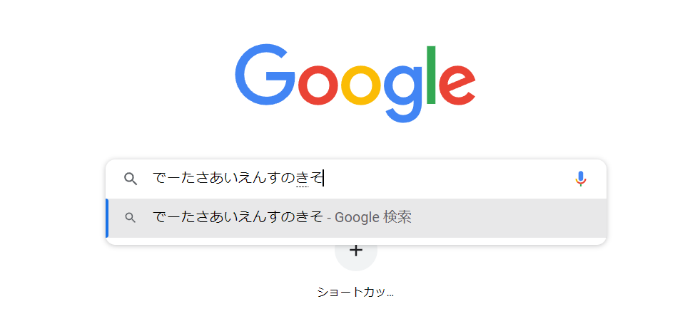
ちょっと曖昧な検索キーワード
単語の切れ目がわからない
間違った文字が入っている

Slide 5
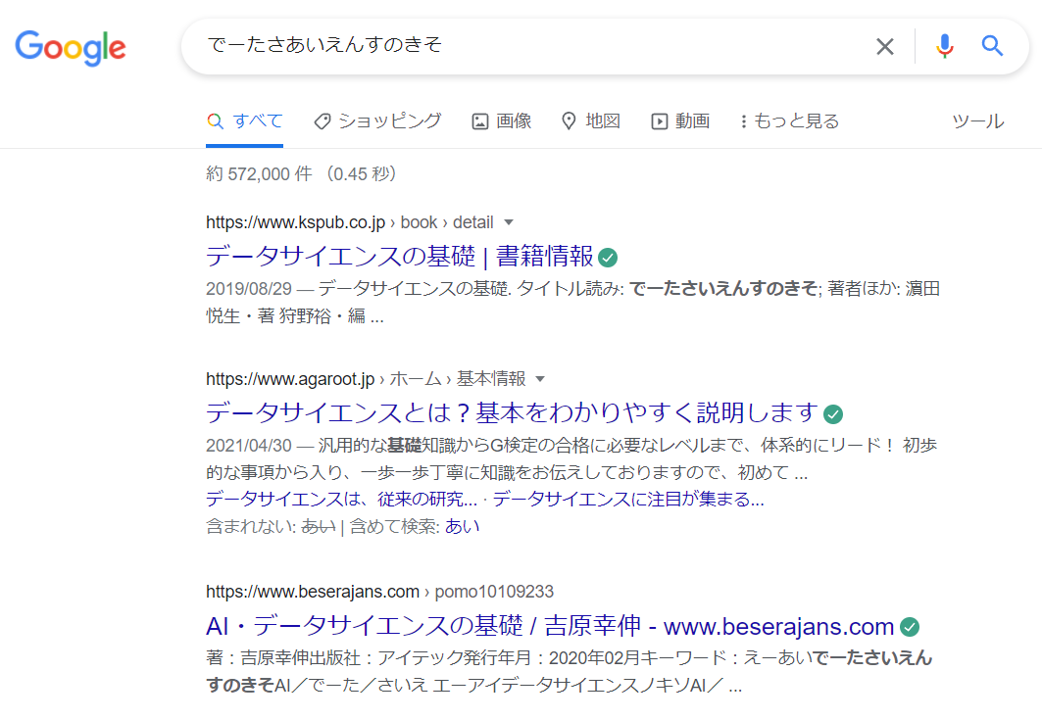
正しい単語列に自動補正している

Slide 6
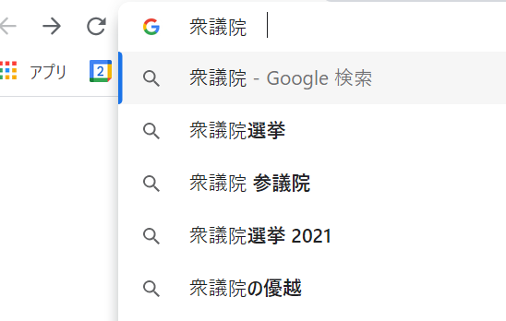
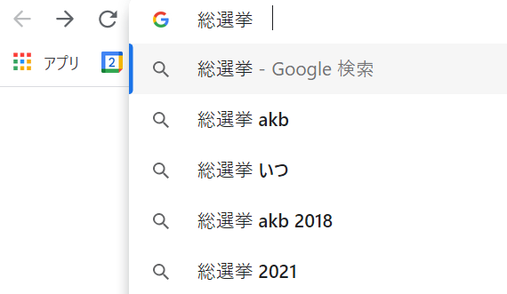
Googleオートコンプリート
世界中の検索の傾向を集める

Slide 7

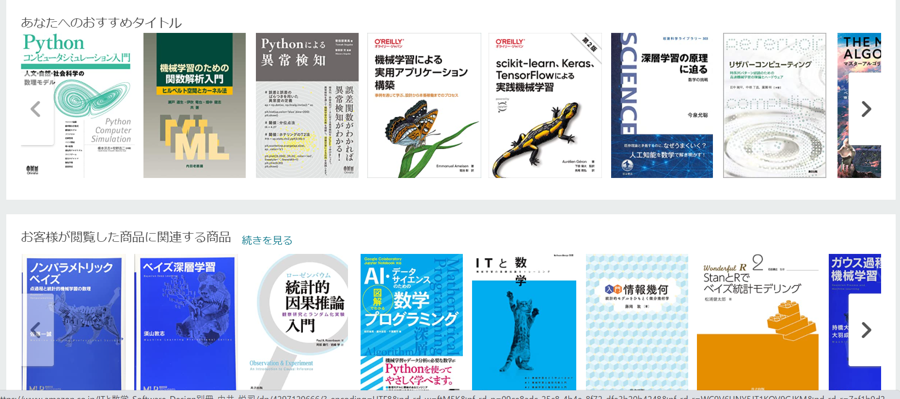
アマゾンのオススメ
N : 世界の本の総数は1億以上
 | 書籍1 | 書籍2 | 書籍3 | 書籍4 |  | 書籍N
ユーザーA | 1 | 0 | 0 | 1
ユーザーF | 0 | 1 | 0 | 1
ユーザーH | 1 | 1 | 0 | 0
ユーザーM | 1 | 0 | 0 | 1
ユーザーP | 1 | 1 | 1 | 1
1億列
数十億行

Slide 8
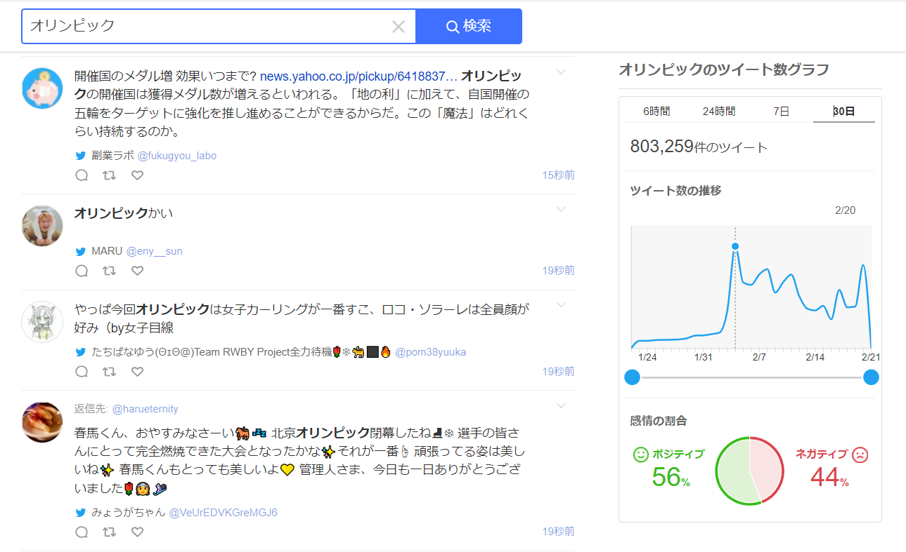
Yahoo トレンドサービス
https://search.yahoo.co.jp/realtime

Slide 9
最近やった研究

Slide 10
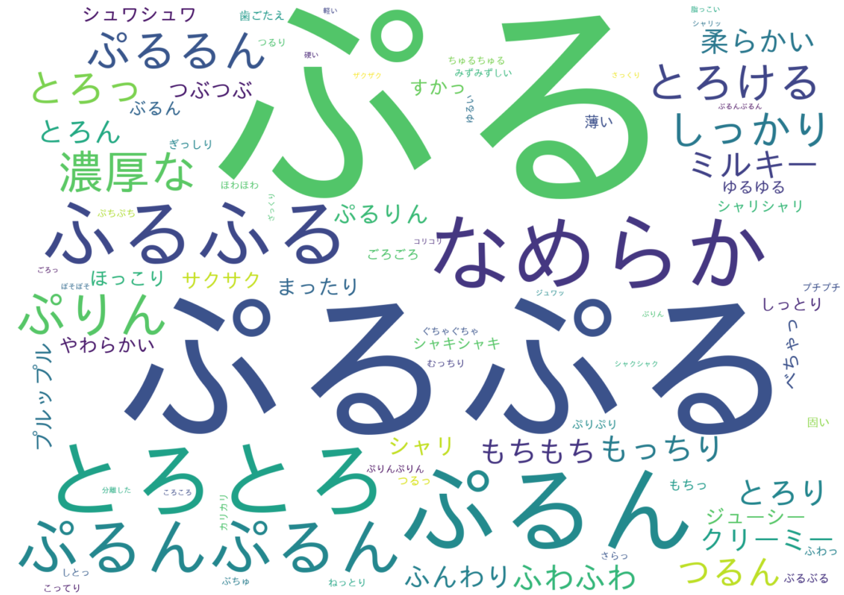
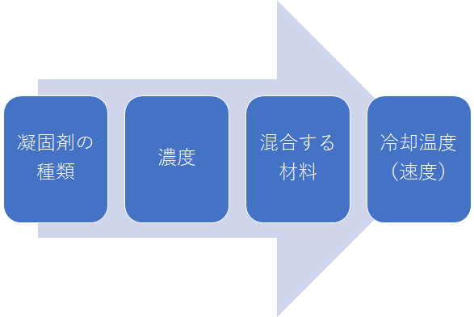
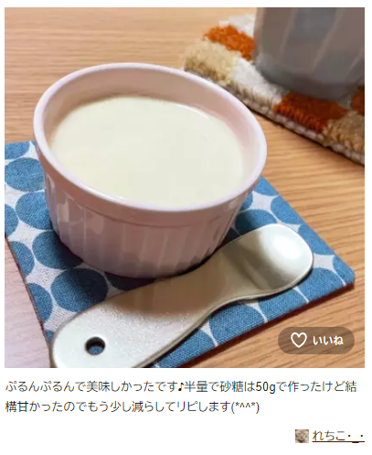
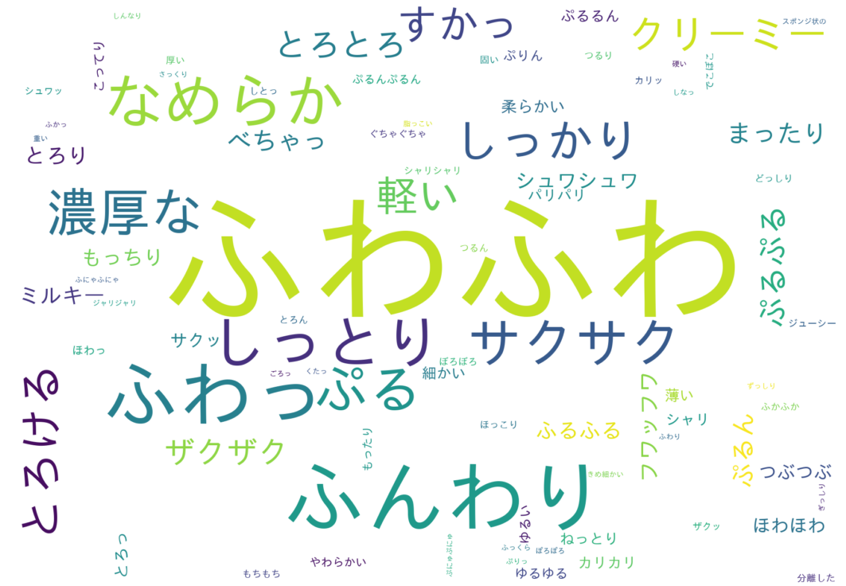
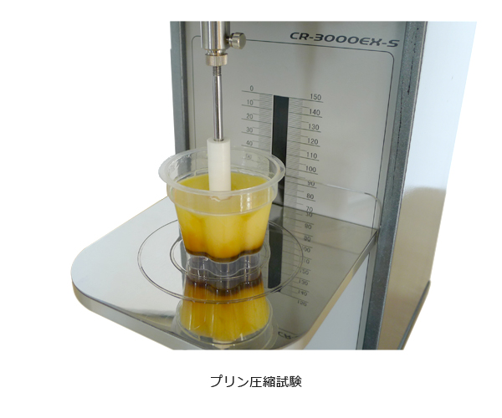
テキストマイニングで人の感じる食感と食感物性の対応付けができる！
どうやるかというと。
Cookpadのつくれぽ
Cookpad レシピ
ぷるんぷるんで美味しかったです♪リピします(*^^*)
似ている調理条件のものを探す
対応がわかるはず
硬さ：5 Pa
粘着性：7 Pa
凝集性：2 Pa
調理科学の論文データ
調理科学論文の測定結果
硬さ：2 Pa
粘着性：4 Pa
凝集性：7 Pa

Slide 11
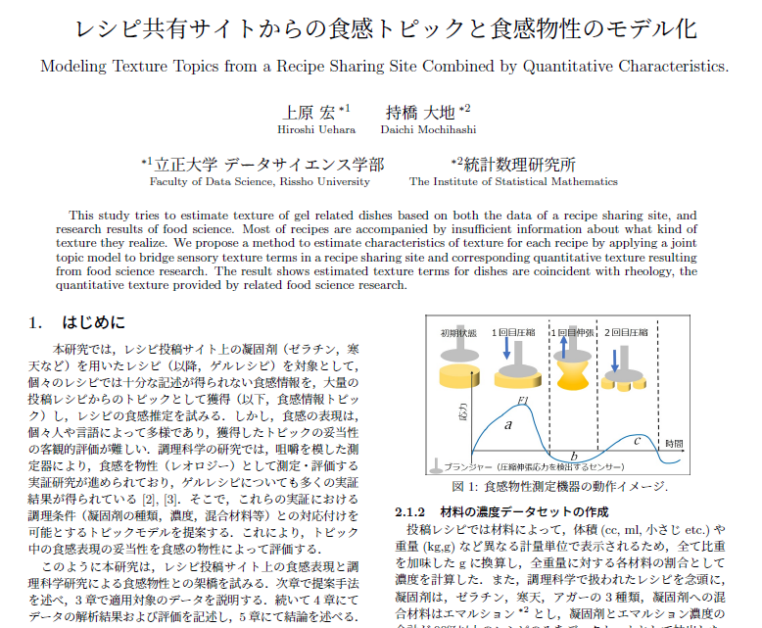
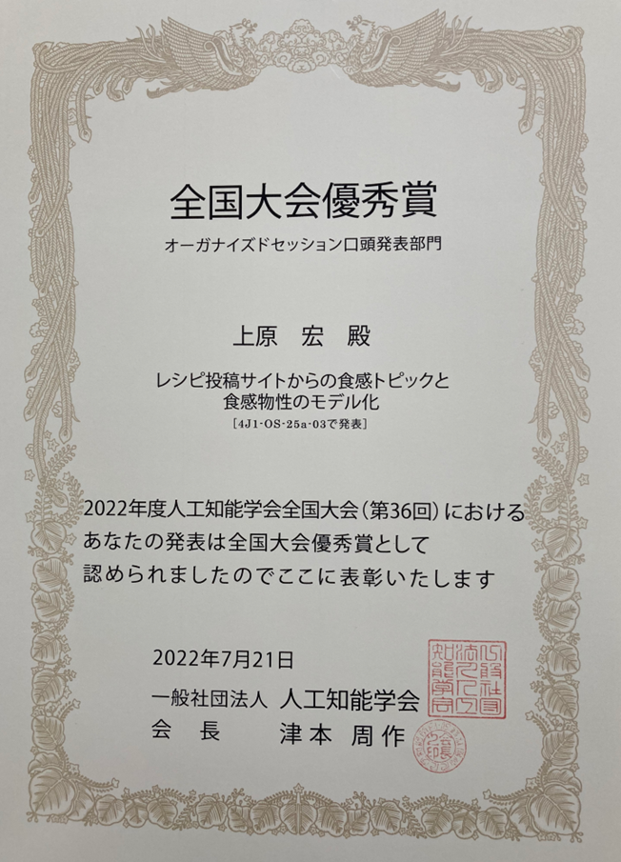
これを人工知能学会で発表しました（2022）

Slide 12
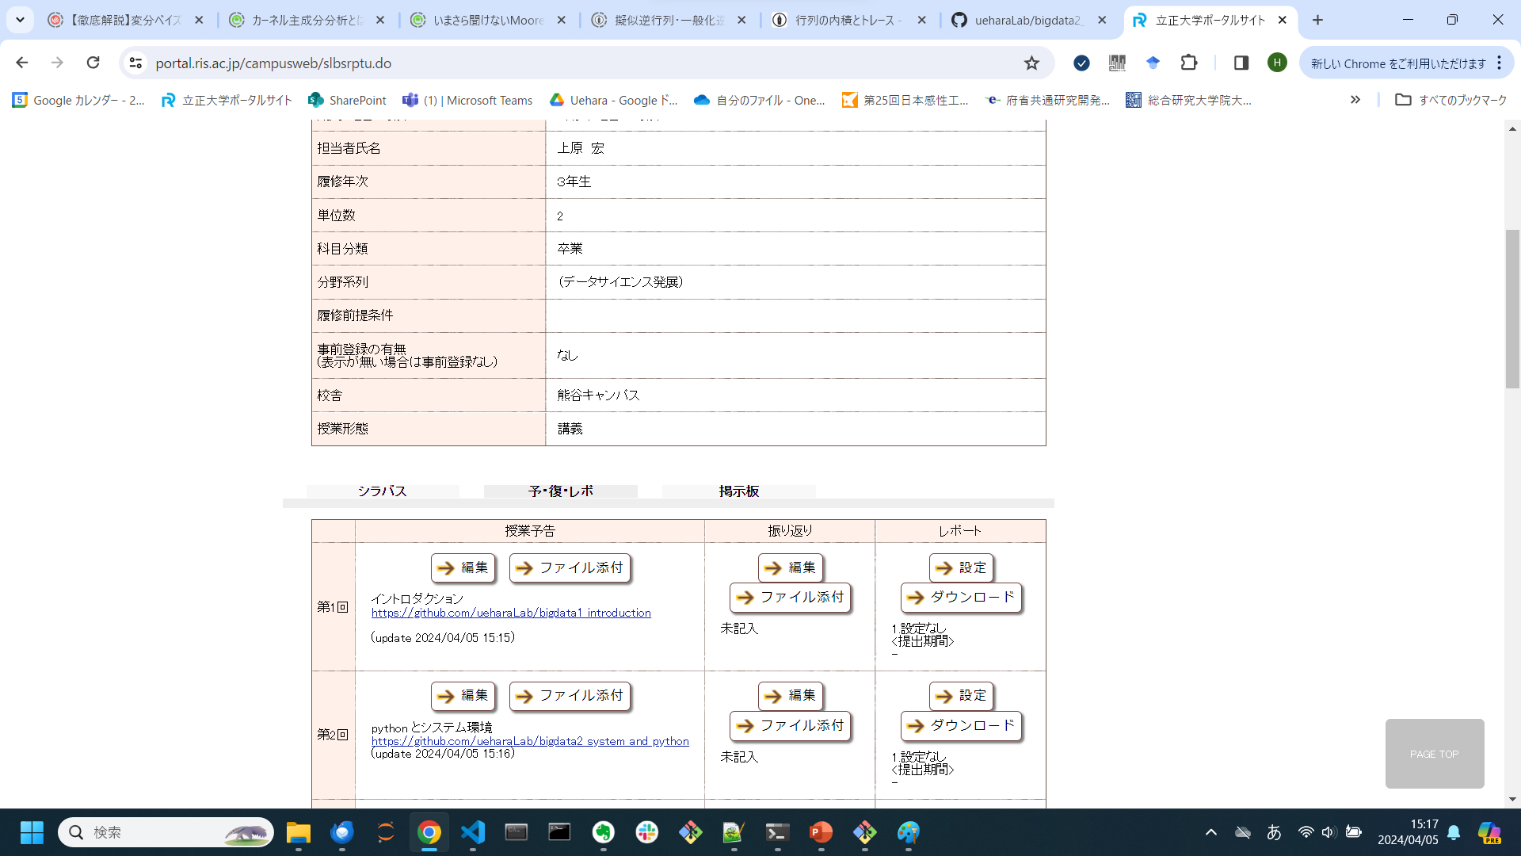
授業のマテリアルの取得方法
オンライン授業の予復レポのリンクを踏んでください。

Slide 13
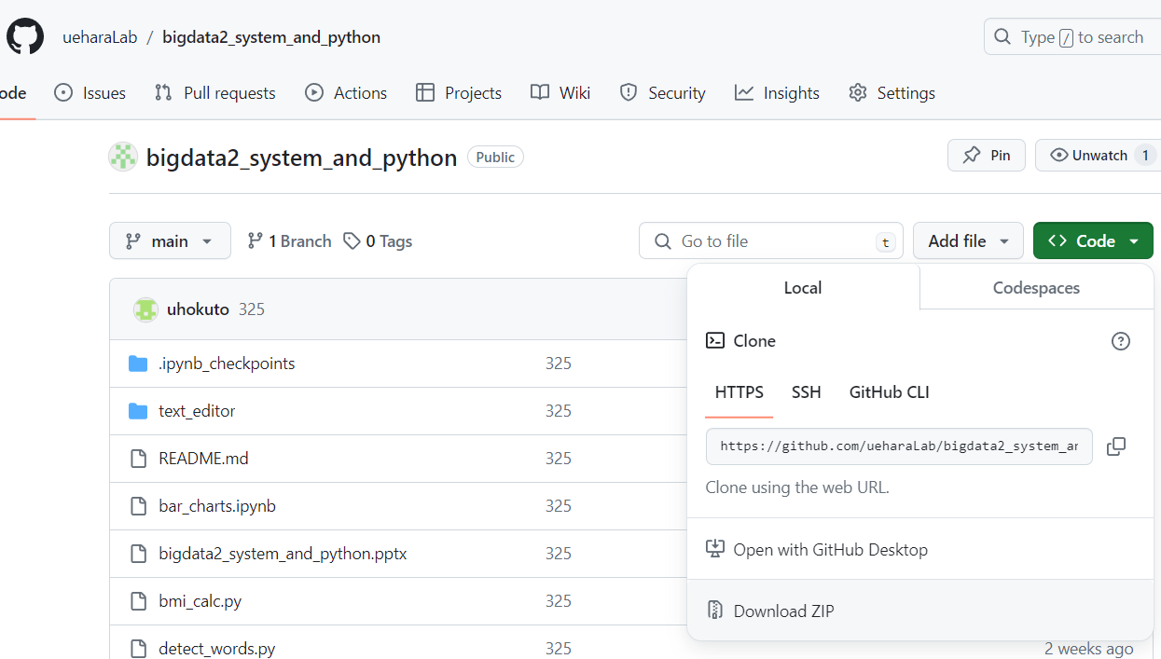
続き
GitHubレポジトリから以下のようにダウンロードしてください。
zip形式でDownloadフォルダーに入るので、解凍してプログラム実行可能なフォルダにそのままコピーしてください

Slide 14
授業マテリアルの構成
スライド・レクチャーノート
：講義の説明、サンプルプログラムの説明（拡張子 .pptx, .md）
２．サンプルプログラム
：演習用・デモ用（拡張子 .py .ipynb）
試しにやってみましょう
!pip install janome
を入力
text_mining.ipynb
を起動してセルを次々に実行する

Slide 15
この授業の道具 ～ テキストエディタ
職業プログラマが通常使うプログラミングの道具（他のプログラミング言語にはJupyterのようなものはない）
プログラム用のwordのようなもの
 | テキストエディタ | Jupyter
長いコーディング | ◎（変数・オブジェクトの整合性がわかる。変数・メソッド候補を自動表示） | △
表示 | スクロールが自動的 | 自動スクロールはしない
手軽さ | △（実行手順が面倒） | 〇

Slide 16
この授業が目指すもの
IT系企業などで本格的にプログラミングを実務で扱う基礎
実践的プログラミングスキルを目指す
大規模プログラミング（長いコーディング）
テキストエディタを使ったプログラミング
コマンドラインからの命令実行(CUI)
様々なライブラリを組み合わせたプログラミング

Slide 17
参考 IT系就活面談で聞かれたこと(ゼミ生の体験談）
実践的なプログラミング経験があるか
サーバープログラミングやアプリの制作経験があるか
Githubなどを使ってチームプログラミングの経験があるか

Slide 18
評 価
期末テストだけで評価（15回目に実施）
授業中に出題する個所を明示します。
出欠はとらない（けど出席しないと期末テストの範囲がわからない）
ボーナスポイント
演習問題を授業中に解けた人にボーナスポイント（期末テストスコアへの
加算点）を差し上げます。
－演習問題は豊富なためチャンスは結構ある。
－完全でなくてもプログラミングの意図がわかればある程度加点する
できた人には翌週、コードレビューしてもらうかもしれない。
インターネットデータ収集技術（木1限）に比べて、難易度がたかいです

Slide 19
インターネットデータ収集技術を履修していない方へ

Slide 20
宿 題（履修の条件です）
anacondaの再インストールをやっといてください。
（別紙 anaconda.ppyに正確に準拠すること）
2. テキストエディタvs codeのインストールもやっておいてください。
（別紙 vs code.ppty)

Slide 21


インターネットにいろいろなデータサイエンスの解説やプログラミングサンプルが転がっている
データサイエンス、pythonは進化が速いので、本よりインターネットのほうが新しいアイデア、技術が豊富かつ非常にわかりやすい！
https://qiita.com/
https://mathtrain.jp/
ググるといろいろなプログラム例が載っているので、
どんどんパクってください。

